Slide 1


HAYATI KONTROL ALTINA AL: HEDEFLİ YAŞAMI DESTEKLEYEN MOBİL UYGULAMA (LifeTracker)

Slide 2

MATERYAL
ve YÖNTEMLER
BULGULAR
ve TARTIŞMA
SONUÇLAR
GİRİŞ
1 – GİRİŞ
Günümüzde bireyler, kişisel gelişimlerini takip etmek, hedeflerine ulaşmak ve etkili yaşam yönetimi sağlamak konusunda büyük bir önem arz etmektedir. İnsanlar, finans yönetimi, sağlıklı yaşam, kişisel ilgi alanları ve günlük aktiviteler gibi çeşitli yaşam alanlarında hedefler belirlemekte ve bu hedeflere ulaşmak için adımlar atmaktadır.

Slide 3
MATERYAL
ve YÖNTEMLER
BULGULAR
ve TARTIŞMA
SONUÇLAR
GİRİŞ
1.1 – Projenin Amacı ve Kapsamlar
Bu projenin amacı, kullanıcılara çeşitli yaşam alanlarında hedef belirleme ve takip etme süreçlerinde rehberlik etmek ve bireylerin yaşam kalitesini artırmaktır. "Hedefli Yaşam" adını verdiğimiz bu proje, kullanıcılara finans yönetimi, kilo yönetimi, aidat takibi, günlük alışkanlıkların takibi gibi farklı yaşam alanlarında destek sunarak hedeflerine ulaşmalarına yardımcı olmayı hedeflemektedir.

Slide 4
MATERYAL
ve YÖNTEMLER
BULGULAR
ve TARTIŞMA
SONUÇLAR
GİRİŞ
1.1 – Projenin Amacı ve Kapsamlar
Projenin amacı, kullanıcıların çeşitli yaşam alanlarında hedeflerini belirleyip bu hedeflere yönelik adımlar atarak kişisel gelişimlerini artırmalarını sağlamaktır. Bu amaç doğrultusunda, proje kullanıcılara finans yönetimi özelliği sunmaktadır. Kullanıcılar, gelir ve giderlerini kaydedebilir, bütçelerini oluşturabilir ve harcamalarını izleyebilirler. Bu sayede mali durumlarını daha iyi yöneterek hedeflerine ulaşmada finansal disiplini sağlamlaştırabilirler.

Slide 5
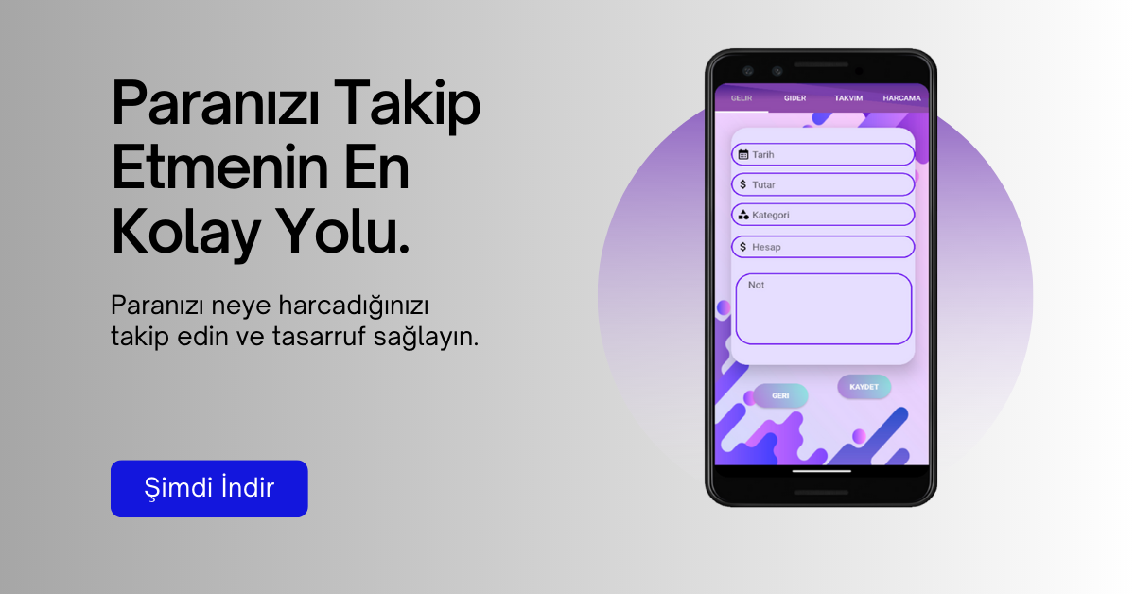

Slide 6
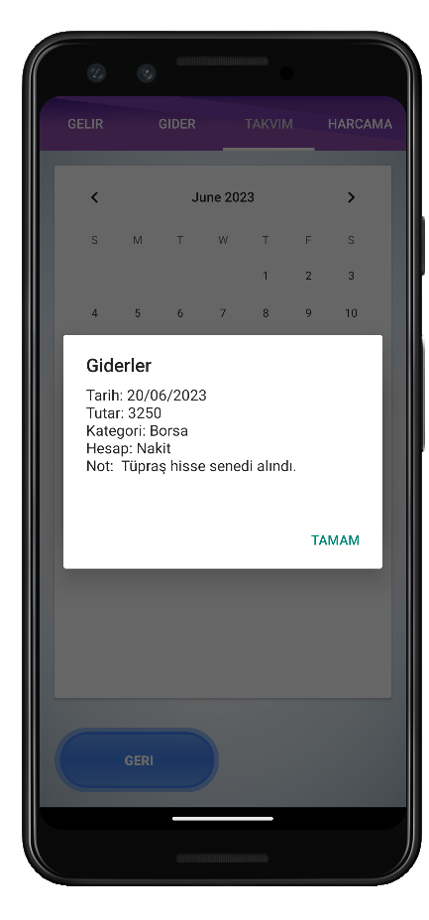
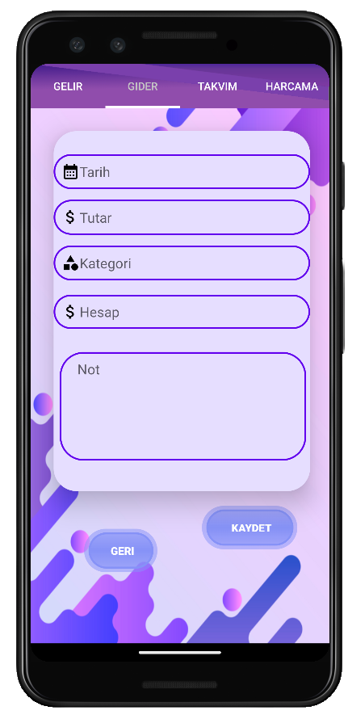
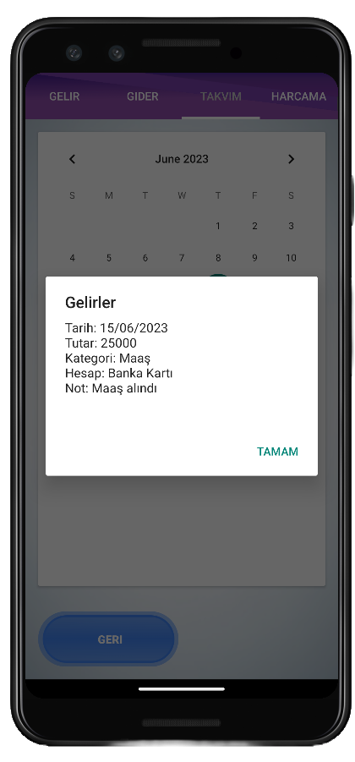

Slide 7
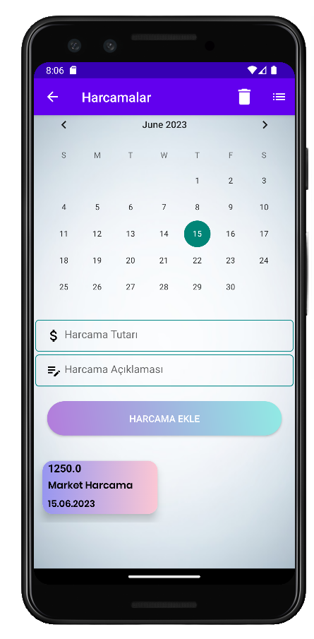
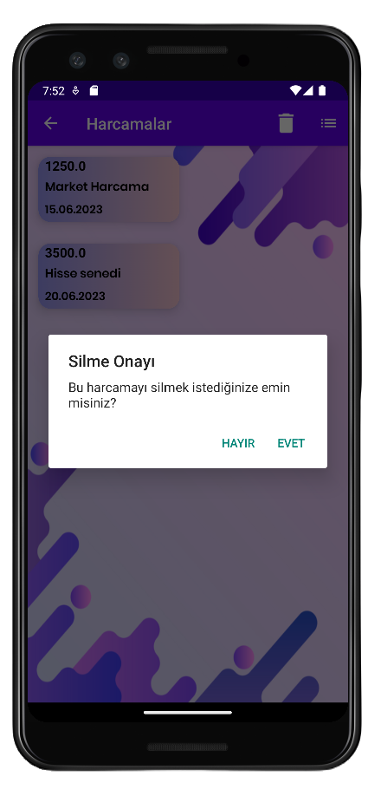
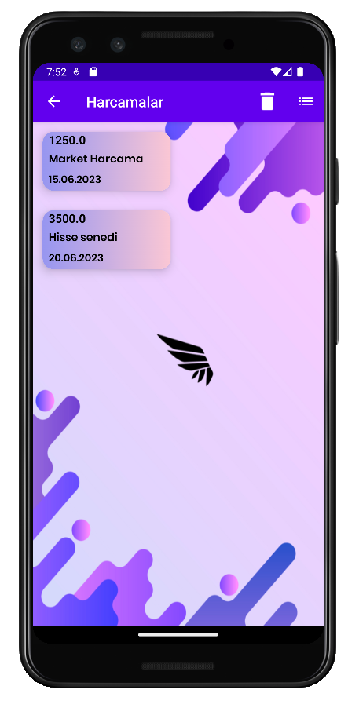

Slide 8
MATERYAL
ve YÖNTEMLER
BULGULAR
ve TARTIŞMA
SONUÇLAR
GİRİŞ
1.1 – Projenin Amacı ve Kapsamlar
Bir başka kısımda ise , kilo yönetimi özelliği sayesinde kullanıcılar kilo hedeflerini belirleyebilir ve kilo takibini yapabilir. Beslenme planları ve egzersiz programları gibi destekleyici özelliklerle birlikte, kullanıcılar sağlıklı bir yaşam tarzı benimsemelerini ve kilo hedeflerine ulaşmalarını destekleyebilirler.

Slide 9
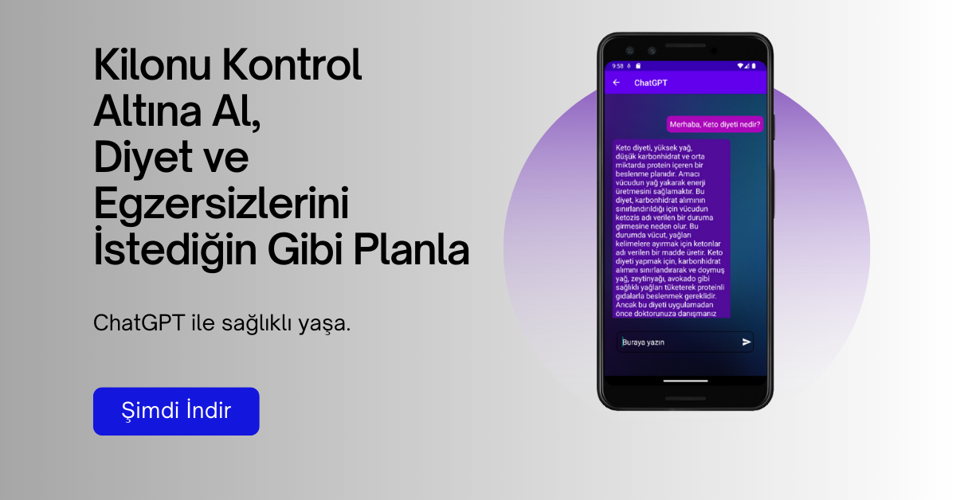

Slide 10
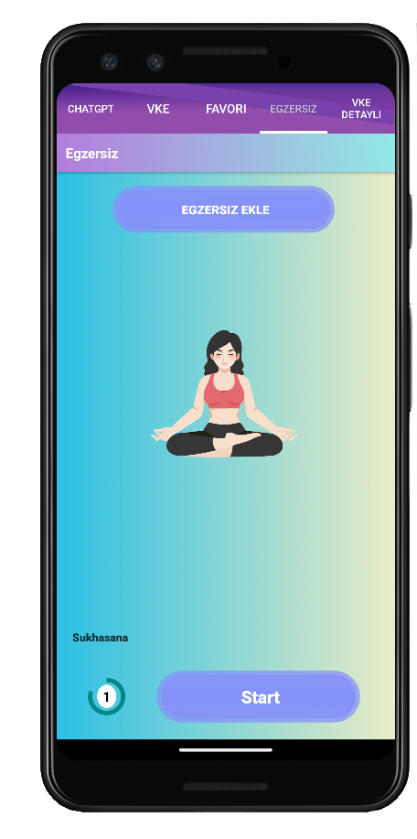
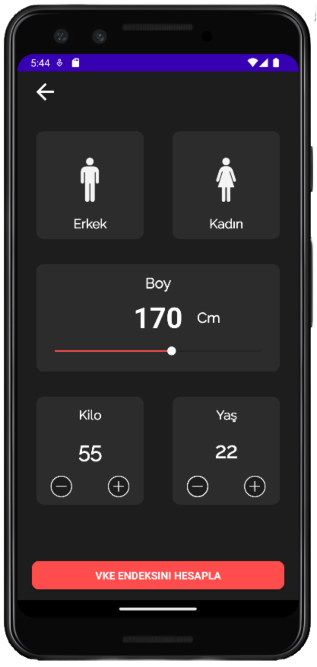
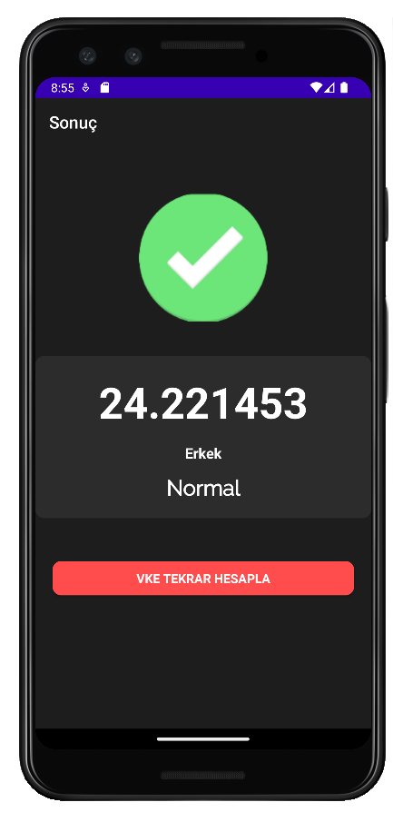
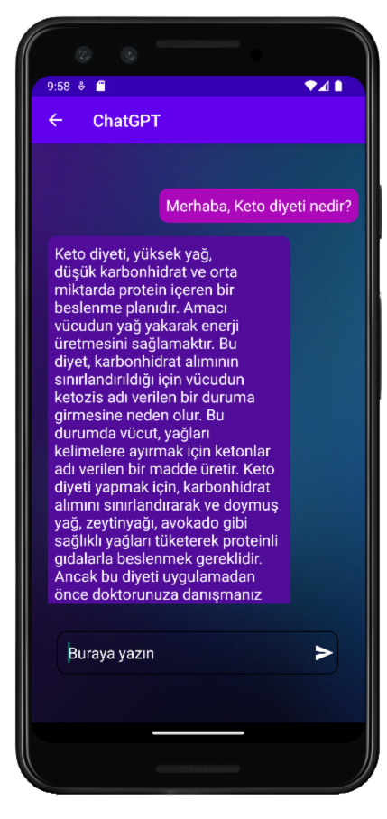

Slide 11
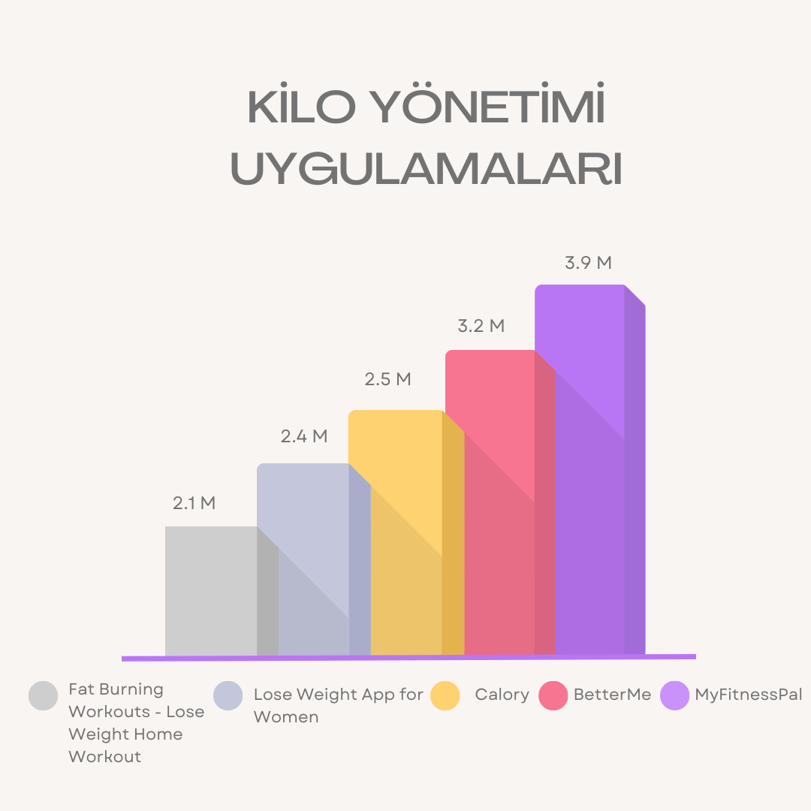
EN ÇOK İNDİRİLEN MOBİL UYGULAMALARIN KULLANIM ORANI
Hedefli Yaşam Uygulamasın içerdiği bazı bölümler ile ilgili indirmeler yandadır;

Slide 12
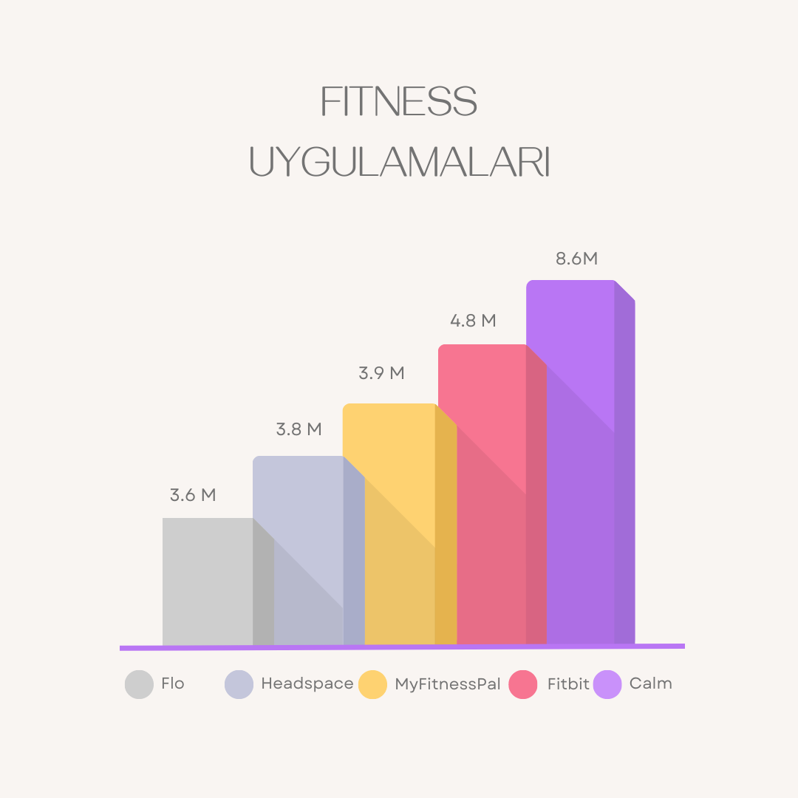
EN ÇOK İNDİRİLEN MOBİL UYGULAMALARIN KULLANIM ORANI
Hedefli Yaşam Uygulamasın içerdiği bazı bölümler ile ilgili indirmeler yandadır;

Slide 13
MATERYAL
ve YÖNTEMLER
BULGULAR
ve TARTIŞMA
SONUÇLAR
GİRİŞ
1.1 – Projenin Amacı ve Kapsamlar
Projede yer alan aidat yönetimi özelliği, düzenli olarak ödenmesi gereken aidatların takibini kolaylaştırır ve kullanıcılara ödemelerin hatırlatılması konusunda yardımcı olur.

Slide 14
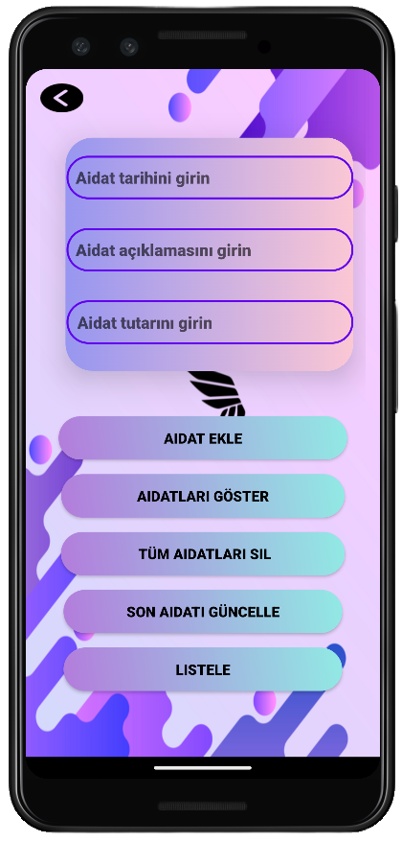
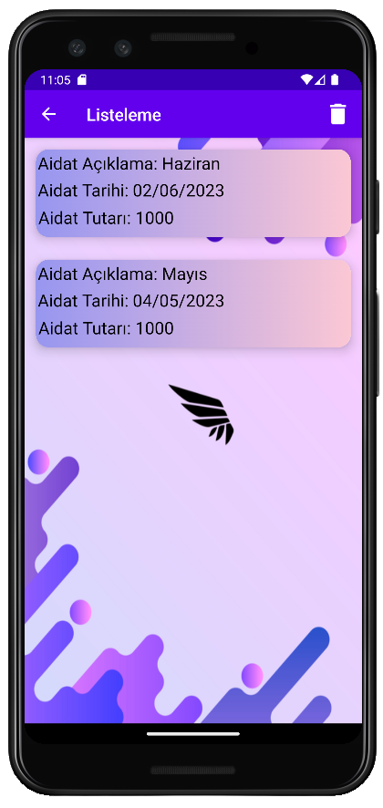
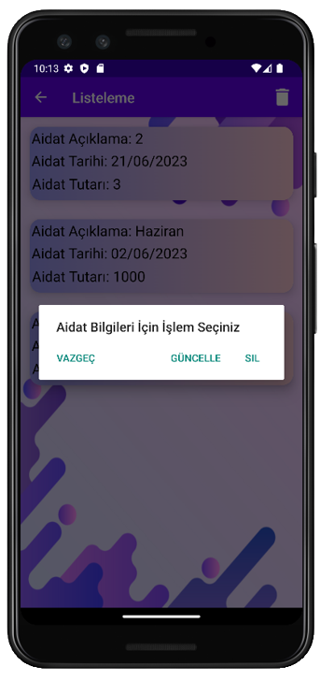

Slide 15
MATERYAL
ve YÖNTEMLER
BULGULAR
ve TARTIŞMA
SONUÇLAR
GİRİŞ
1.1 – Projenin Amacı ve Kapsamlar
Kullanıcılar ayrıca günlük kayıt, bilgi depolama özelliğiyle günlük alışkanlıklarını takip edebilirler ve yeni bilgiler edinebilirler. Kullanıcılara, hedeflerine ulaşmak için önceliklerini belirleme ve zamanlarını etkili bir şekilde yönetme konusunda destek sağlanabilir. Kullanıcılar, projede yer alan görev yönetimi araçlarını kullanarak önemli görevleri planlayabilir, zamanlarını verimli bir şekilde kullanabilirler

Slide 16
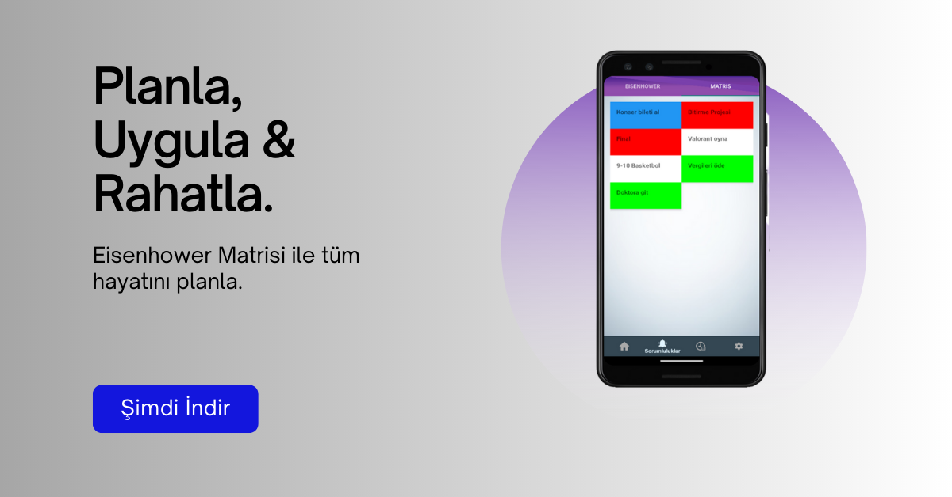

Slide 17
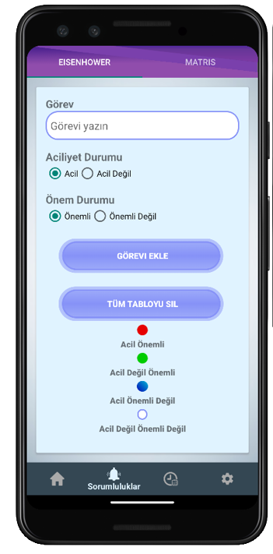
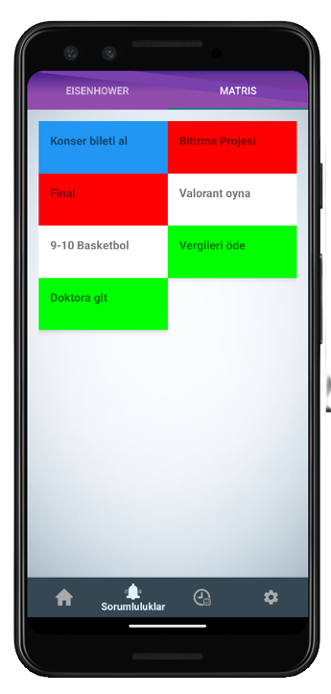

Slide 18
MATERYAL
ve YÖNTEMLER
BULGULAR
ve TARTIŞMA
SONUÇLAR
GİRİŞ
1.1 – Projenin Amacı ve Kapsamlar
Uygulama içinde "Oruç Takibi" adında bir özellik bulunur. Bu özellik kullanıcılara oruç süresi, günlük içilen su miktarı ve oruç hedefi gibi bilgileri takip etme imkanı sunmaktadır.

Slide 19
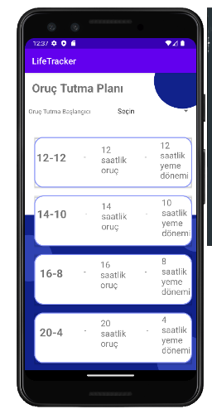
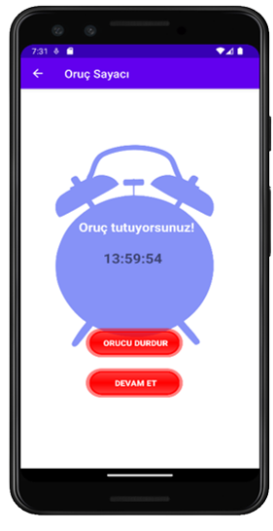
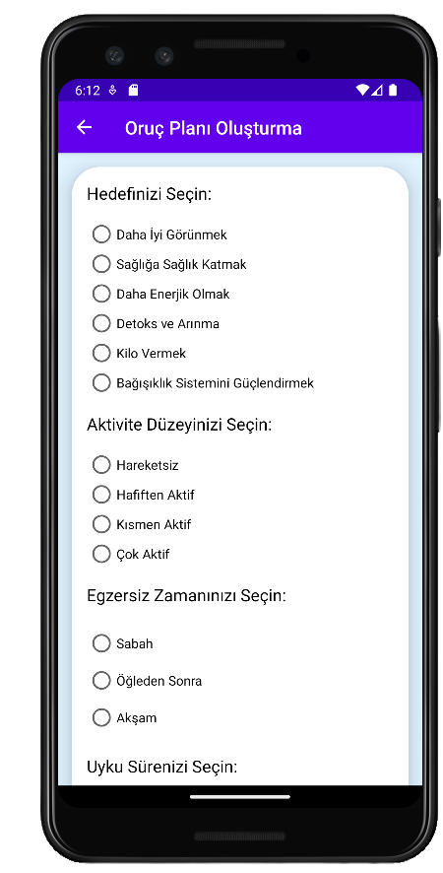
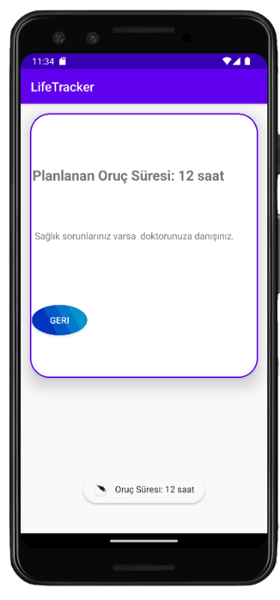

Slide 20
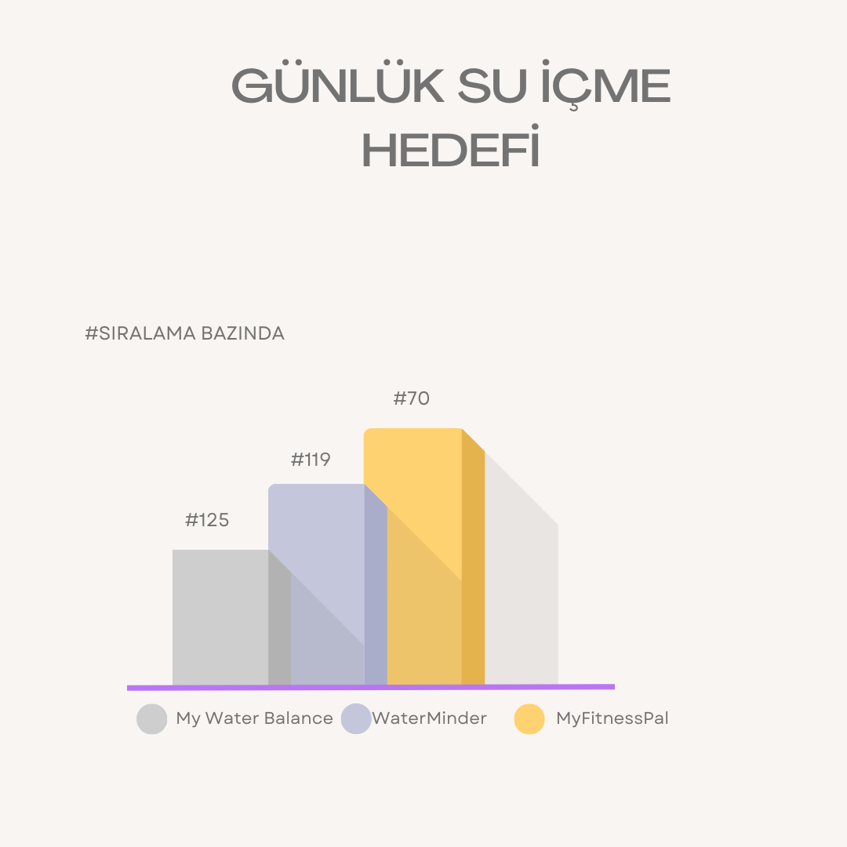
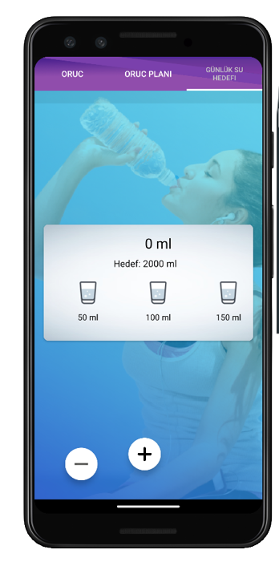

Slide 21
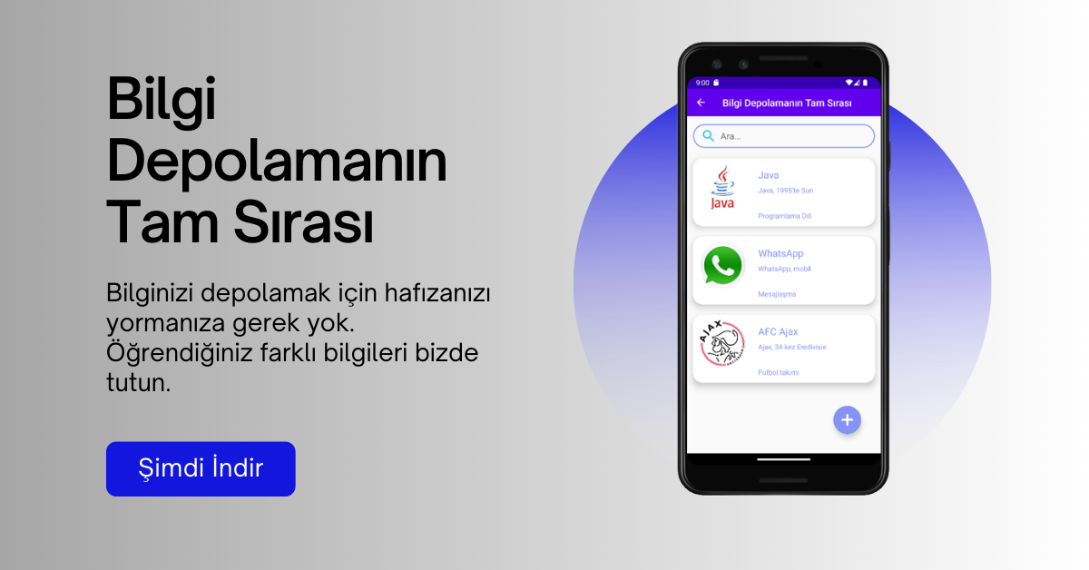

Slide 22
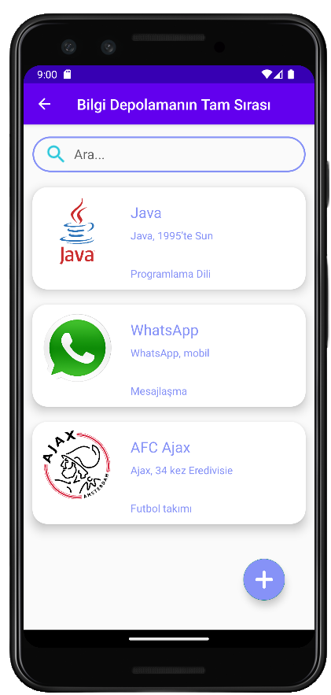
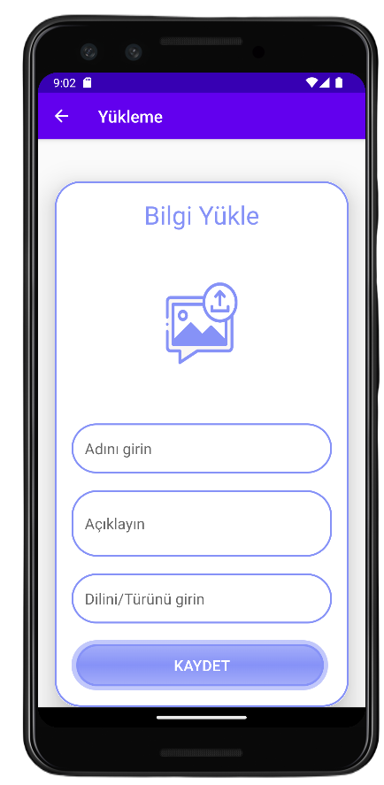
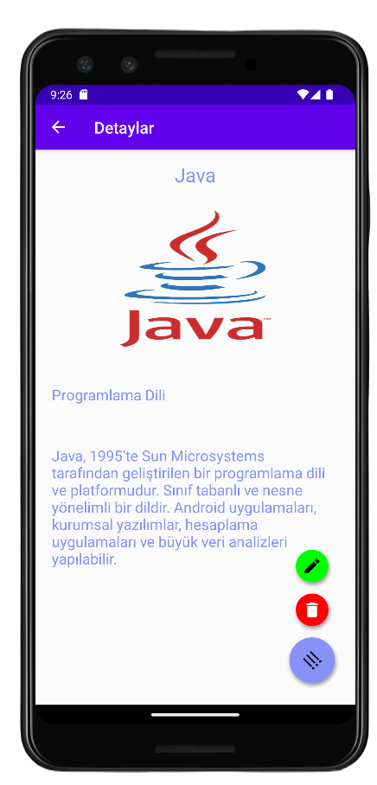
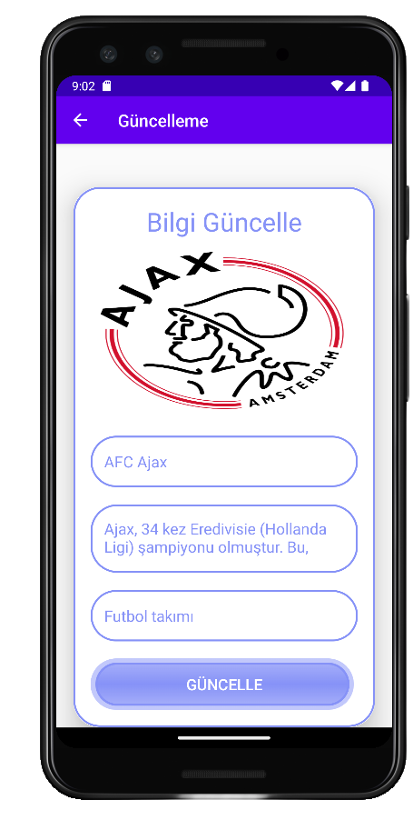

Slide 23
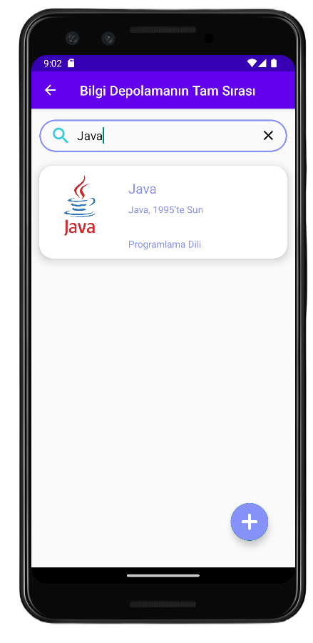
Arama işlemini yapmak için CardView ile listenen verinin başlığını gireriz ve filtreleme işlemi yapılır.Sadece o kısım listelenmektedir.

Slide 24
MATERYAL
ve YÖNTEMLER
BULGULAR
ve TARTIŞMA
SONUÇLAR
GİRİŞ
1.1 – Projenin Amacı ve Kapsamlar
Projenin amacı, kullanıcıların çeşitli yaşam alanlarında hedeflerini belirleyip bu hedeflere yönelik adımlar atarak kişisel gelişimlerini artırmalarını sağlamaktır. Bu amaç doğrultusunda, proje kullanıcılara finans yönetimi özelliği sunmaktadır. Kullanıcılar, gelir ve giderlerini kaydedebilir, bütçelerini oluşturabilir ve harcamalarını izleyebilirler. Bu sayede mali durumlarını daha iyi yöneterek hedeflerine ulaşmada finansal disiplini sağlamlaştırabilirler.

Slide 25
MATERYAL
ve YÖNTEMLER
BULGULAR
ve TARTIŞMA
SONUÇLAR
GİRİŞ
1.2 – Kaynak Taraması
"Eisenhower'ın liderlik prensipleri ve yönetim tarzı, Hedefli Yaşam uygulamasının başarılı bir şekilde yönetilmesi ve kullanıcıların hedeflerine ulaşması için değerli bir kaynak olabilir. Eisenhower, disiplin, stratejik planlama ve takım çalışması gibi önemli liderlik özelliklerini vurgulayan bir lider olarak tanınır. Onun liderlik anlayışı, etkili bir hedef belirleme süreci, kaynak yönetimi ve zaman yönetimi gibi temel bileşenlerin önemini vurgulamaktadır.

Slide 26
MATERYAL
ve YÖNTEMLER
BULGULAR
ve TARTIŞMA
SONUÇLAR
GİRİŞ
1.2 – Yararlandığım Kaynaklar
Eisenhower'ın "urgent vs. important" (acil vs. önemli) matrisi, kullanıcılara önceliklendirme yapma, zamanlarını verimli bir şekilde kullanma ve hedeflerine odaklanma konularında rehberlik edebilmektedir. Bu nedenle, Hedefli Yaşam uygulamasının kullanıcılarına yönetim ve liderlik becerilerini geliştirmek için Eisenhower'ın prensiplerini içeren bir modül sunması, kullanıcıların daha etkili bir şekilde hedeflerine ulaşmalarına yardımcı olabilir.

Slide 27
MATERYAL
ve YÖNTEMLER
BULGULAR
ve TARTIŞMA
SONUÇLAR
GİRİŞ
"Hedefli Yaşam" uygulaması, bireylerin kişisel gelişimlerini takip etmelerine ve hedeflerine ulaşmalarına yardımcı olmayı hedefleyen bir uygulamadır. Bu bölümde, kişisel gelişim, hedef belirleme ve takip, finans yönetimi ve sağlıklı yaşam gibi konularla ilgili önceki çalışmalar ve kaynaklar incelenmiştir. Bu kaynaklar, Hedefli Yaşam uygulamasının temelini oluşturan prensipleri, yöntemleri ve uygulama alanlarını kavramada değerli bir rehberlik sunmaktadır

Slide 28
MATERYAL
ve YÖNTEMLER
BULGULAR
ve TARTIŞMA
SONUÇLAR
GİRİŞ
Eisenhower'ın "urgent vs. important" (acil vs. önemli) matrisi, kullanıcılara önceliklendirme yapma, zamanlarını verimli bir şekilde kullanma ve hedeflerine odaklanma konularında rehberlik edebilir. Bu nedenle, Hedefli Yaşam uygulamasının kullanıcılarına yönetim ve liderlik becerilerini geliştirmek için Eisenhower'ın prensiplerini içeren bir modül sunması, kullanıcıların daha etkili bir şekilde hedeflerine ulaşmalarına yardımcı olabilir.

Slide 29
MATERYAL
ve YÖNTEMLER
BULGULAR
ve TARTIŞMA
SONUÇLAR
GİRİŞ
Eisenhower'ın "urgent vs. important" (acil vs. önemli) matrisi, kullanıcılara önceliklendirme yapma, zamanlarını verimli bir şekilde kullanma ve hedeflerine odaklanma konularında rehberlik edebilir. Bu nedenle, Hedefli Yaşam uygulamasının kullanıcılarına yönetim ve liderlik becerilerini geliştirmek için Eisenhower'ın prensiplerini içeren bir modül sunması, kullanıcıların daha etkili bir şekilde hedeflerine ulaşmalarına yardımcı olabilir.

Slide 30
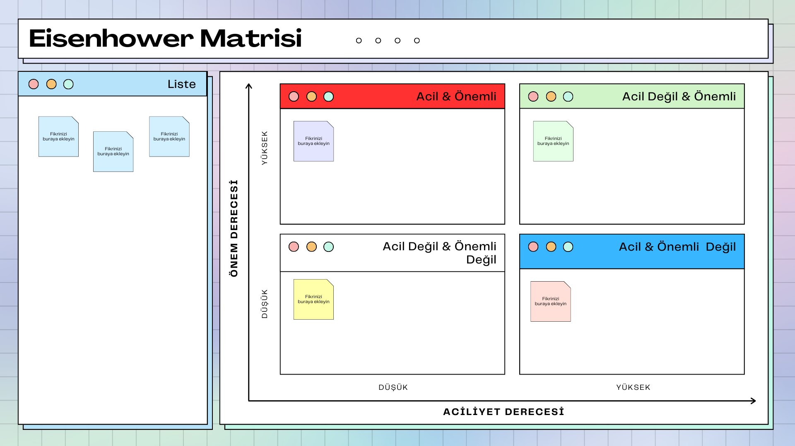

Slide 31
MATERYAL
ve YÖNTEMLER
BULGULAR
ve TARTIŞMA
SONUÇLAR
GİRİŞ
Finans Yönetimi ve Gelir/Gider Takibi; Finans yönetimi, bireylerin mali durumlarını yönetme, gelir ve giderlerini takip etme ve bütçe oluşturma sürecini içerir. Bu alanda yapılan çalışmalar, finansal okuryazarlık, tasarruf alışkanlıkları, harcama davranışları ve mali planlama gibi konuları ele almaktadır. Örneğin, kapsamlı bir kaynak olarak "Personal Finance For Dummies" (Tyson, 2020), kişisel finans yönetimi konusunda pratik bilgiler ve stratejiler sunmaktadır. Bu tür kaynaklar, Hedefli Yaşam uygulamasının finans yönetimi modülünün oluşturulmasında rehberlik sağlayabilir.

Slide 32
MATERYAL
ve YÖNTEMLER
BULGULAR
ve TARTIŞMA
SONUÇLAR
GİRİŞ
Sağlıklı Yaşam ve Kilo Yönetimi; Sağlıklı yaşam ve kilo yönetimi, bireylerin sağlıklı beslenme, düzenli egzersiz yapma, kilo kontrolü ve yaşam tarzı değişiklikleri konularını ele alır. Bu alanda yapılan araştırmalar, beslenme bilimi, egzersiz fizyolojisi, motivasyon stratejileri ve davranış değişikliği konularına odaklanmaktadır. Örneğin, "The Complete Idiot's Guide to Weight Loss" (Swift & Ortman, 2019), kilo yönetimi ve sağlıklı yaşamla ilgili pratik ipuçları sunan bir kaynaktır.

Slide 33
MATERYAL
ve YÖNTEMLER
BULGULAR
ve TARTIŞMA
GİRİŞ
SONUÇLAR
2. MATERYAL ve YÖNTEMLER
"Hedefli Yaşam" projesi, kullanıcı dostu bir arayüz sunmayı, yüksek performanslı ve hızlı bir uygulama sağlamayı, farklı mobil cihazlarda uyumlu çalışmayı ve veri güvenliğini sağlamayı hedeflemektedir.

Slide 34
MATERYAL
ve YÖNTEMLER
BULGULAR
ve TARTIŞMA
GİRİŞ
SONUÇLAR
Projede yer alacak olan fonksiyonel gereksinimler kullanıcıların hedeflerini belirlemelerini ve takip etmelerini sağlayan bir arayüz, mali durumlarını yönetmelerine yardımcı olan gelir ve gider takibi özelliği, kilo yönetimi özelliği, aidat yönetimi özelliği, günlük kayıt özelliği gibi özellikleri içermektedir. Ayrıca, projenin fonksiyonel olmayan gereksinimleri arasında kullanıcı dostu bir arayüz, yüksek performans, güvenlik, sürekli güncelleme ve destek hizmetleri sağlama gibi unsurlar yer almaktadır.

Slide 35
MATERYAL
ve YÖNTEMLER
BULGULAR
ve TARTIŞMA
GİRİŞ
SONUÇLAR
2.1.Yazılım Geliştirme Süreci (Software Development Process)
Bu çalışmada, Scrum Agile yöntemiyle proje geliştirme süreci takip edilmiştir. Scrum Agile yöntemi, esneklik ve hızlı iterasyonlarla ilerleyerek kullanıcı ihtiyaçlarına odaklanmayı ve gereksinimlerin belirlenip önceliklendirilmesini sağlamaktadır. Bu yöntem sayesinde proje, kendi hızında yönetilebilir ve sürekli geliştirme ve geri bildirim alma imkanı sunmaktadır.

Slide 36
MATERYAL
ve YÖNTEMLER
BULGULAR
ve TARTIŞMA
GİRİŞ
SONUÇLAR
2.2.Uygulamanın Kullanıcı Arayüzü (User Interface of the Application)
Uygulama, kullanıcıların hedeflerini belirlemelerine, mali durumlarını yönetmelerine, kilo hedeflerini takip etmelerine, günlük alışkanlıklarını takip etmelerine, aidatları yönetmelerine, oruç takibi yapmalarına, sorumluluklarını takip etmelerine ve hobilerini geliştirmelerine yardımcı olacak bir kullanıcı arayüzü sunmaktadır.

Slide 37
MATERYAL
ve YÖNTEMLER
BULGULAR
ve TARTIŞMA
GİRİŞ
SONUÇLAR
2.3.Projedeki Uygulamalar
Bu çalışmada, Android uygulamasının geliştirilmesi için Android Studio ve Java programlama dili kullanılmıştır. Firebase, veritabanı yönetimi, kullanıcı kimlik doğrulama, bulut depolama ve gerçek zamanlı veritabanı gibi çeşitli özellikleri sağlayan bir platformdur ve bu çalışmada Firebase'in Authentication, Storage, Realtime Database ve Cloud Firestore bileşenleri kullanılmıştır.

Slide 38




Slide 39
MATERYAL
ve YÖNTEMLER
BULGULAR
ve TARTIŞMA
GİRİŞ
SONUÇLAR
Hedefli Yaşam mobil uygulaması, Java programlama dili kullanılarak geliştirilmiştir ve kullanıcı dostu arayüzüyle kolay kullanım imkânı sunmaktadır. Kullanıcılar, istedikleri zaman ve yerde uygulamaya erişerek hedeflerini takip edebilir ve kendilerini geliştirebilirler. "Hedefli Yaşam" uygulaması, kişisel gelişim ve yaşam yönetimi konularında kullanıcıların yanlarında güvenilir bir rehber olarak yer almaktadır.

Slide 40
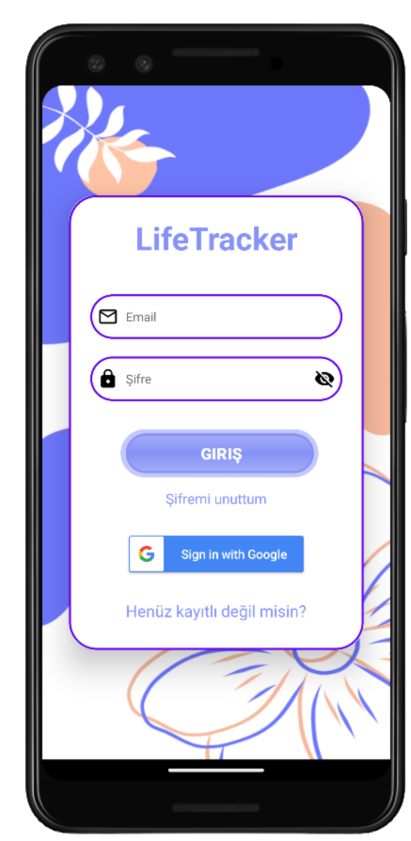
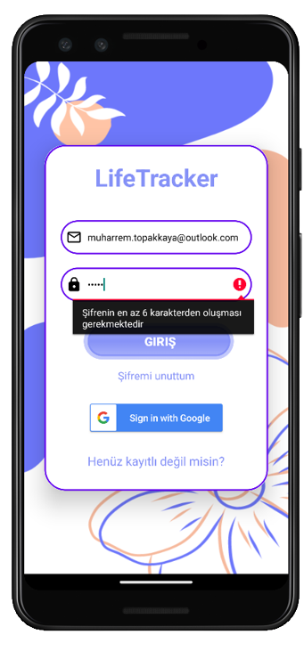
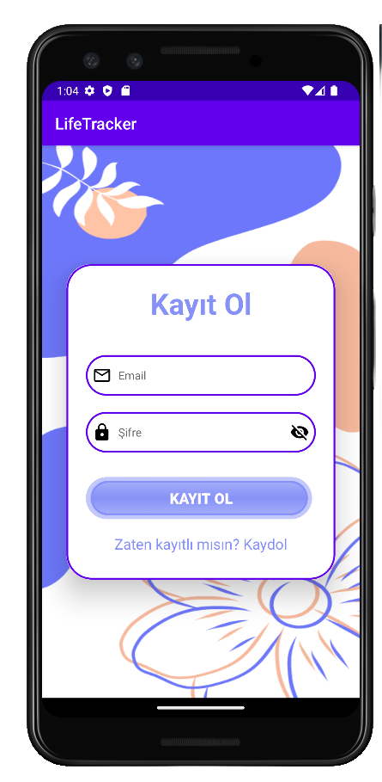
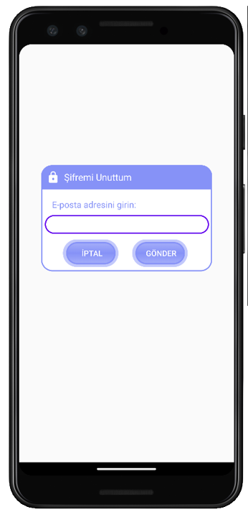

Slide 41
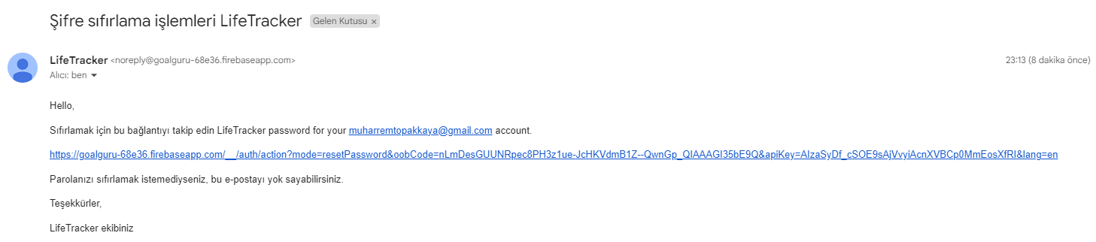
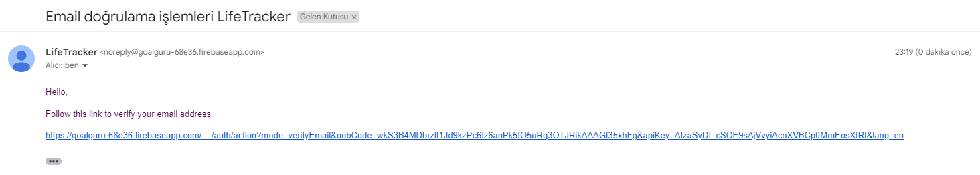

Slide 42
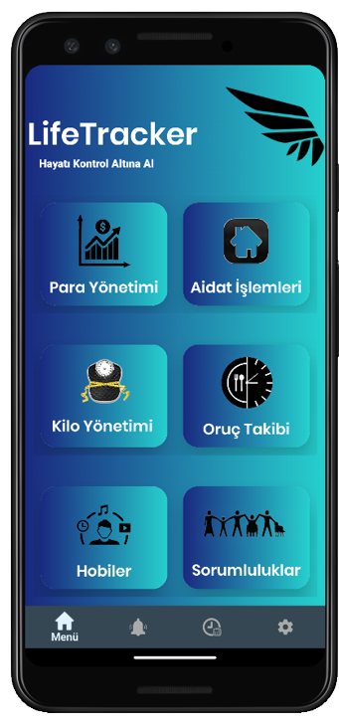
Bu menü ekranı, Bottom Navigation View'deki Menü butonuna tıklandığında görüntülenmektedir. Bu ekranda Para Yönetimi, Aidat İşlemleri, Kilo Yönetimi, Oruç Takibi, Hobiler ve Sorumluluklar ile ilgili butonlar bulunmaktadır.

Slide 43
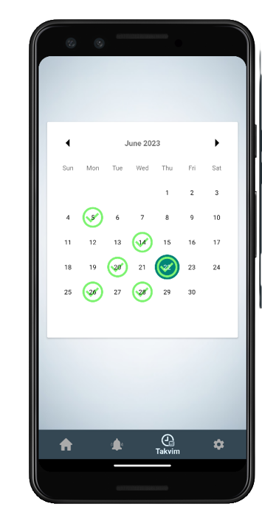
Bu kullanıcı takvim ekranı gördüğünüz gibi, Bottom Navigation View'de Takvim sekmesine tıkladığımızda karşımıza calendar (takvim) çıkmaktadır. Burada yapılan harcamaların tarihi tutulmaktadır. Eğer harcama yapıldıysa o günün üzerinde yeşil tik bulunmaktadır ve o güne tıklandığında Alert Dialog ile harcamanın bilgisine ulaşılmaktadır.

Slide 44
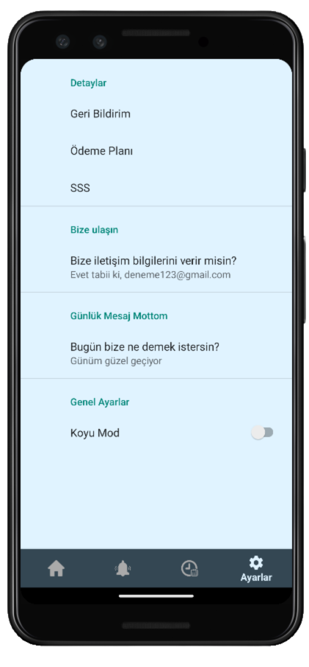
Bu menü ekranı, Bottom Navigation View'deki Ayarlar butonuna tıklandığında görüntülenir. Detaylar kısmında Geri Bildirim, Ödeme Planı ve SSS ekranı bulunmaktadır. Bize Ulaşın kısmında Bize iletişim bilgilerini verir misin? Adlı bir text ve Günlük Mesaj Mottom kısmında Bugün bize ne demek istersin? Text ekranı bulunmaktadır. Genel Ayarlar kısmında Koyu Mod, Toggle Switch ile birlikte bulunmaktadır.

Slide 45
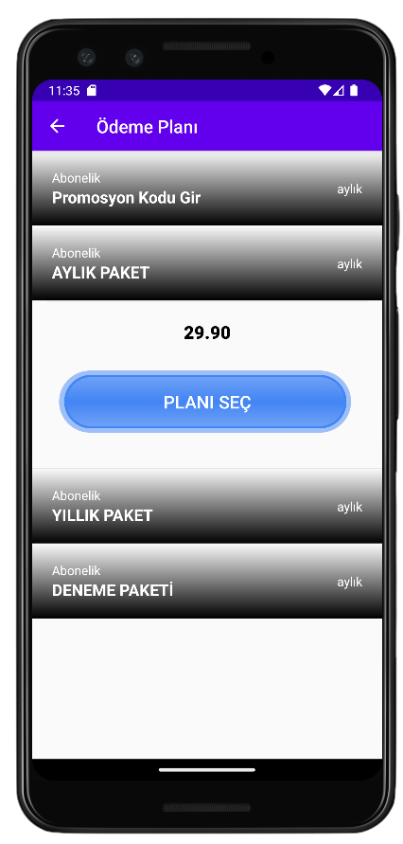
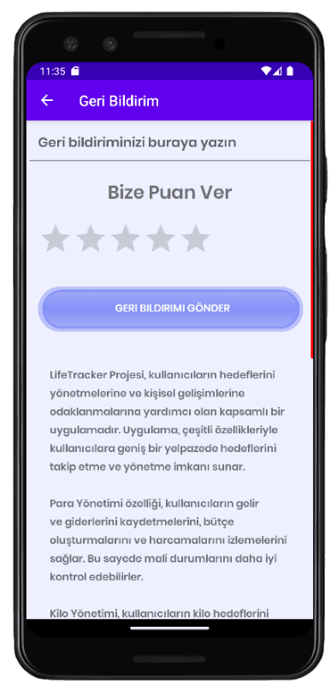
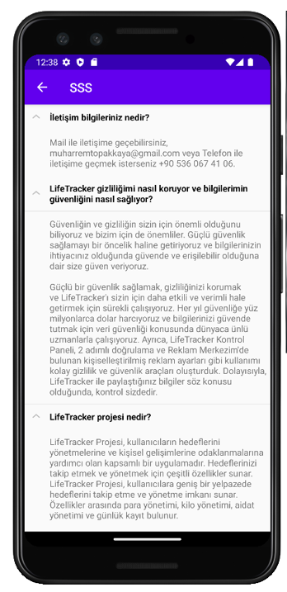

Slide 46
Bu ekran Menüde bulunan Oruç Takibi butonuna tıklayınca karşımıza gelmektedir. Tab Layout’da üçüncü yerde bulunan Günlük Su Hedefi ekranında 50 ml,100 ml ve 150ml olarak 3 su bulunmaktadır. Nasıl içersek ona göre arttırabiliriz. İstersek su görünümlerine tıklayabiliriz veya ayrıca oluşturduğum Floating Action Button ile oluşturulan + veya – butonlarıyla su içebilir veya içmediğimiz suyu azaltabiliriz. Bu işlem için önce kaç ml içiyorsak ona tıklarız sonra yapacağımız işleme tıklayabiliriz.

Slide 47
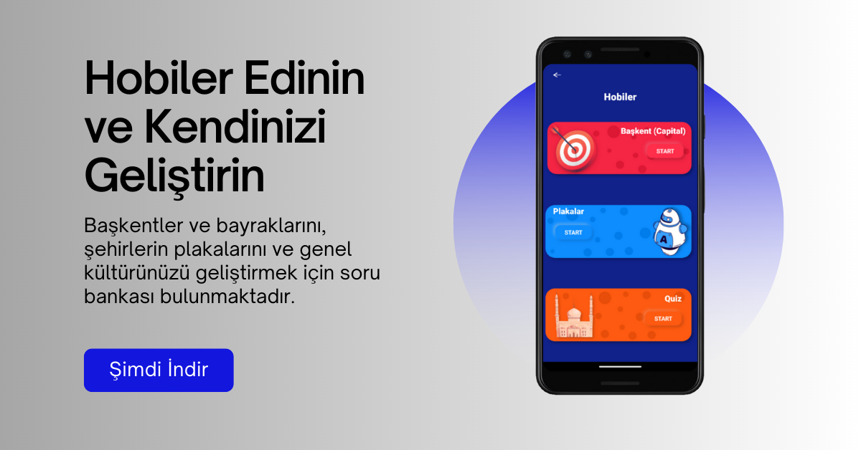

Slide 48
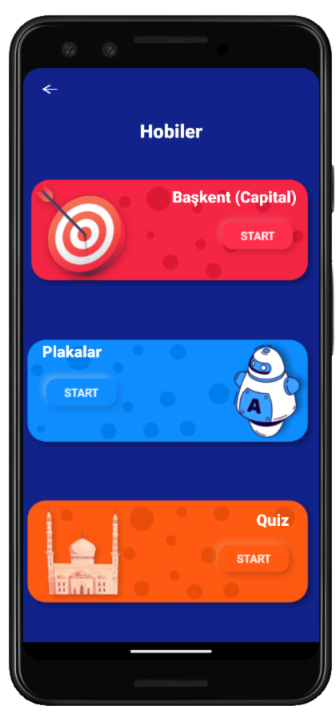
Menüdeki Hobiler butonuna basınca bu ekran karşımıza çıkar. CardView kullanılarak modern bir görünüm elde edilmektedir Başkentler, Plakalar ve Quiz ekranı bulunmamaktadır.

Slide 49
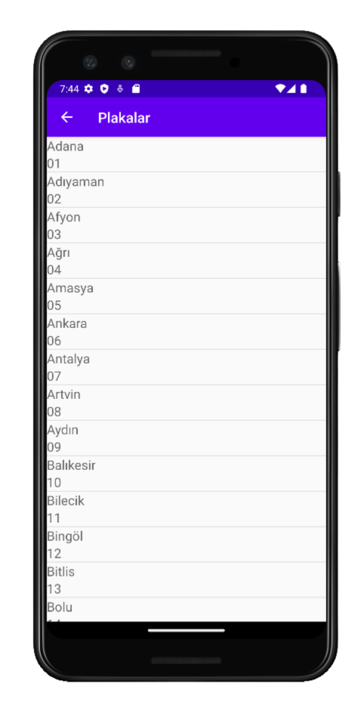
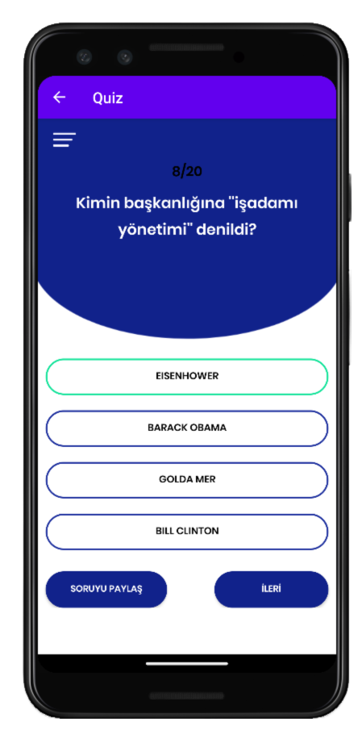
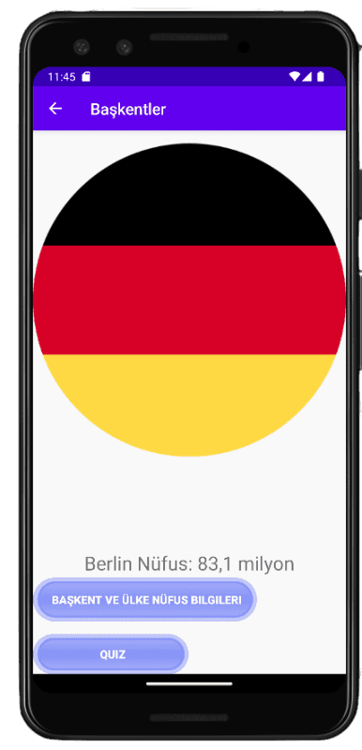

Slide 50





Slide 51
MATERYAL
ve YÖNTEMLER
BULGULAR
ve TARTIŞMA
GİRİŞ
SONUÇLAR
Bu çalışmada Hedefli Yaşam adlı mobil uygulamanın yazılım geliştirme süreci ve kullanıcı arayüzü tasarımı detaylı bir şekilde incelenmiştir. Bu yaklaşım, projenin kalitesini ve verimliliğini artıran önemli bir rol oynamıştır ve bu yöntem, projenin sürekli olarak uyum sağlamasını ve kullanıcı ihtiyaçlarına uygun olarak gelişmesini sağlamıştır. Uygulama, kullanıcıların hedeflerine ulaşmalarını destekleyen bir arayüz tasarımına sahiptir. Hedef belirleme, finans yönetimi, kilo yönetimi, aidat takibi ve günlük kayıt gibi özellikler, kullanıcıların hedeflerini bilinçli bir şekilde belirlemelerine ve bu hedeflere ulaşmalarına yardımcı olmaktadır.

Slide 52
MATERYAL
ve YÖNTEMLER
BULGULAR
ve TARTIŞMA
GİRİŞ
SONUÇLAR
Kullanıcılar, uygulama aracılığıyla hedeflerini takip edebilir, ilerlemelerini izleyebilir ve motivasyonlarını artırarak başarıya ulaşabilirler. Bu çalışmanın sonuçları, hedef belirleme, finans yönetimi, kilo yönetimi, aidat takibi ve günlük bilgi kayıt gibi çeşitli özelliklere sahip bir uygulamanın başarılı bir şekilde geliştirilebileceğini göstermektedir. Uygulama, kullanıcıların yaşamlarını daha iyi yönetmelerine yardımcı olabilecek bir araç olarak değerlendirilebilir.

Slide 53
MATERYAL
ve YÖNTEMLER
BULGULAR
ve TARTIŞMA
GİRİŞ
SONUÇLAR
Bu çalışmada Hedefli Yaşam adlı mobil uygulamanın yazılım geliştirme süreci ve kullanıcı arayüzü tasarımı detaylı bir şekilde incelenmiştir. Bu yaklaşım, projenin kalitesini ve verimliliğini artıran önemli bir rol oynamıştır ve bu yöntem, projenin sürekli olarak uyum sağlamasını ve kullanıcı ihtiyaçlarına uygun olarak gelişmesini sağlamıştır. Uygulama, kullanıcıların hedeflerine ulaşmalarını destekleyen bir arayüz tasarımına sahiptir. Hedef belirleme, finans yönetimi, kilo yönetimi, aidat takibi ve günlük kayıt gibi özellikler, kullanıcıların hedeflerini bilinçli bir şekilde belirlemelerine ve bu hedeflere ulaşmalarına yardımcı olmaktadır.

Slide 54
MATERYAL
ve YÖNTEMLER
BULGULAR
ve TARTIŞMA
GİRİŞ
SONUÇLAR
Gelecekteki çalışmalarda, uygulamanın kullanıcı tabanının genişletilmesi ve yeni özelliklerin eklenmesi üzerine odaklanılabilir. Kullanıcı geri bildirimlerinin düzenli olarak değerlendirilmesi ve uygulamanın kullanılabilirliğinin artırılması da önemli hedefler arasında yer alabilir. Bu çalışmayla birlikte, Hedefli Yaşam uygulamasının yazılım geliştirme süreci ve kullanıcı arayüzü tasarımı detaylı bir şekilde incelenmiştir. Uygulamanın geliştirilmesinde karşılaşılan zorluklardan biri, kullanıcı arayüzünün tasarımı ve kullanılabilirliği olmuştur. Kullanıcıların uygulamayı kolayca kullanabilmeleri ve hedeflerine ulaşmalarını destekleyen bir arayüz tasarlamak için çeşitli araştırmalar yapılmıştır.

Slide 55
MATERYAL
ve YÖNTEMLER
BULGULAR
ve TARTIŞMA
GİRİŞ
SONUÇLAR
Gelecekteki çalışmalarda, uygulamanın kullanıcı tabanının genişletilmesi ve yeni özelliklerin eklenmesi üzerine odaklanılabilir. Kullanıcı geri bildirimlerinin düzenli olarak değerlendirilmesi ve uygulamanın kullanılabilirliğinin artırılması da önemli hedefler arasında yer alabilir. Bu çalışmayla birlikte, Hedefli Yaşam uygulamasının yazılım geliştirme süreci ve kullanıcı arayüzü tasarımı detaylı bir şekilde incelenmiştir. Uygulamanın geliştirilmesinde karşılaşılan zorluklardan biri, kullanıcı arayüzünün tasarımı ve kullanılabilirliği olmuştur. Kullanıcıların uygulamayı kolayca kullanabilmeleri ve hedeflerine ulaşmalarını destekleyen bir arayüz tasarlamak için çeşitli araştırmalar yapılmıştır.

Slide 56
MATERYAL
ve YÖNTEMLER
BULGULAR
ve TARTIŞMA
GİRİŞ
SONUÇLAR
Uygulamanın kullanılabilirliği test edilmek için ise kullanıcı testleri yapılmıştır. Kullanıcı testleri sayesinde uygulamanın güçlü ve zayıf yönleri belirlenmiş ve gerekli iyileştirmeler yapılmıştır. Uygulamanın geliştirilmesinde elde edilen başarılar arasında, uygulamanın kullanıcı dostu bir arayüze sahip olması, uygulamanın performansının yüksek olması, uygulamanın güvenliğinin sağlanması ve uygulamanın farklı platformlarda çalışabilmesi yer almaktadır. Uygulamanın geliştirilmesinde sağlanan faydalar arasında ise, Scrum Agile yöntemiyle geliştirildiği için, projenin esnek ve hızlı bir şekilde kullanıcı ihtiyaçlarına uyum sağlamasını sağlamıştır.

Slide 57
Uygulamada Kulllanılan Renkler
Kullanılan Renkler

Slide 58
Kullanıcıların Mobil Uygulamaları Kaldırma Sebepleri
39.9%
Kullanıcıların uygulamaları yüksek oranda silme sebebi %39,9’la, kullanım eksikliği nedeniyle, %18.7’si depolama sorunlarından %16.2’si aşırı reklamdan, % 12.6’sı aşırı bildirimden, %5.4’ü kafa karışıklığından, diğer %5.4’ü teknik sorunlardan son olarak %1.6’sı diğer sebeplerden kaynaklı mobil uygulamaları kaldırıyor.
Kullanım Eksikliği
5.4%
Teknik Sorunlar
12.6%
Aşırı Bildirim
18.7%
16.2%
Depolama Sorunları
Aşırı Reklam
5.4%
1.6%
Kafa Karışıklığı
Diğer

Slide 59

YILLARA MOBİL UYGULAMA KULLANIM ORANI (İNDİRME SAYISI / MİLYAR)
255
230.6
218.2
204.1
2019
2020
2021
2022

Slide 60
DİNLEDİĞİNİZ İÇİN
TEŞEKKÜRLER…
延时符

